Slide 1
Муниципальное автономное общеобразовательное учреждение
"Средняя общеобразовательная школа 133" г. Перми
ОТ РАМИРЕСА ДО МОРИА
ОТ КАНТАТЫ ДО ШЛЯГЕРА
Выполнила: Никитина Татьяна ученица 9 «Б» класса
Руководитель: Новик Надежда Георгиевна
Пермь, 2021

Slide 2
Цель:
- исследование и анализ произведений «Паломничество» Ариэля Рамиреса и «Жаворонок» оркестра Поля Мориа.
Задачи:
собрать информацию о композиторе Ариэле Рамиресе
узнать историю кантаты «Паломничество»
проследить, как кантата «Паломничество» Ариэля Рамиреса превратилась в произведение «Жаворонок» Поля Мориа
- использовать полученные знания при исполнении композиции Татьяны Евгеньевны Киселёвой «Карнавал».

Slide 3
Ариэль Рамирес
04.09.1921 - 18.02.2010
В 1970-1978 и в 1993-2004 г.г.- председатель Союза композиторов Аргентины
Автор более 300 произведений

Slide 4
Феликс Луна
аргентинский историк
писатель
поэт
журналист
30.09.1925 – 05.11.2009

Slide 5
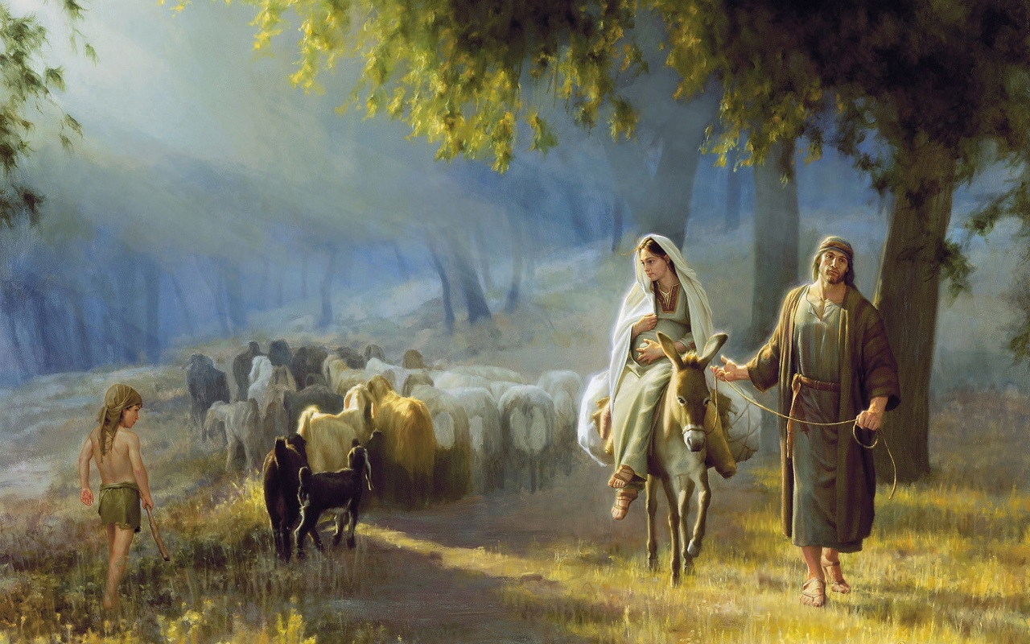
Вот идут шаг за шагом Иосиф, Мария Все идут через горы, селенья, поля, По долам, по заросшим крапивой местам…
Шаг за шагом… - A la huella, A la huella…

Slide 6
ПАЛОМНИЧЕСТВО
Ариэль Рамирес и Лос-Фронтериз 1976г.

Slide 7
Жиль Дрё
31.07.1934
настоящее имя Жан-Поль Чапуисат
Пьер Деланоэ
16.12.2018- 27.12.2006
поэт-песенник
писатель
написал тексты около 5 тысяч песен,
500 из них получили мировую известность

Slide 9
Поль Мориа́
04.03.1925 - 03.11.2006
композитор
аранжировщик
дирижёр
более 1500 композиций
более 1000 концертов

Slide 10
С 1974 по 2009 год,
целых 35 лет,
композиция «Жаворонок» в исполнении оркестра Поля Мориа была заставкой телепередачи
«В мире животных»

Slide 13
КАРНАВАЛ
исполняют Новик Надежда Георгиевна и Никитина Татьяна

Slide 14
Вывод:
Знакомство и изучение материала, прослушивание записей, исследований произведений «Паломничество» Ариэля Рамиреса и «Жаворонок» Поля Мория
способствовало глубокому пониманию и пробудило большой интерес к исполнению композиции «Карнавал» в 4 руки.
Результат:
Композиция «Карнавал» была мною исполнена
- на концерте для учащихся начальных классов школы №133
- на классном новогоднем концерте
- на экзамене в школе искусств
- на академическом концерте.

